Slide 1
◆
סוף דבר
סוֹף דָּבָר הַכֹּל נִשְׁמָע אֶת הָאֱלֹהִים יְרָא
וְאֶת מִצְוֺתָיו שְׁמוֹר כִּי זֶה כׇּל הָאָדָם.
קהלת יב, יג
מאגר שאלות ותשובות בהלכה וביהדות
אתר תוכן עם מנוע חיפוש היברידי — לקסיקלי וסמנטי — ומודל שפה שרץ מקומית, בלי ענן ובלי עלות
מגיש: ⟨שם⟩ · ⟨שם הקורס⟩ · מרצה: ⟨שם⟩ · ⟨תאריך⟩

Slide 2
01 · הבעיה
שאלה שצריכה תשובה עכשיו
מי ששואל שאלה בהלכה שואל אותה ברגע מסוים, בניסוח שלו, ובלי לדעת איך היא נקראת בספר. שלושה דברים עומדים בינו לבין התשובה.
העברית
החיפוש
הרגע
ניקוד, אותיות סופיות ואותיות שימוש שוברות כל התאמת טקסט פשוטה: מי שמקליד «בשבת» לא ימצא שאלה שכתוב בה «שבת».
מנוע חיפוש כללי מחזיר פורומים, תשובות סותרות ושו״ת סרוק. אין מקום אחד שנותן תשובה קצרה, עם מקור ועם המנהגים.
שבת נכנסת בעוד רבע שעה, המאכל כבר על הפלטה והאורח בדלת. אין זמן לחפש בספר, ולא תמיד יש את מי לשאול.
2
סוף דבר · מצגת הפרויקט

Slide 3
02 · הרעיון
מאגר אחד, בשפה של השואל
מאגר עברי אחד של שאלות ותשובות בהלכה — כתובות מראש, עם מקורות ועם מנהגי אשכנז וספרד — שאפשר למצוא אותן בניסוח היומיומי של השאלה, ולא במונחים המקצועיים שלה.
לדעת לשתוק
חיפוש בשפה טבעית
תשובה קצרה קודם
כשאין תשובה במאגר, המערכת אומרת «לא מצאתי» — ולא מגישה את התוצאה הכי קרובה כאילו היא התשובה.
המשתמש מקליד כמו שהוא מדבר. הגישור אל המונח ההלכתי הוא תפקיד המערכת, לא תפקידו.
משפט אחד חד-משמעי בראש העמוד, ורק אחריו ההרחבה, המקורות והמנהגים. מי שממהר מקבל תשובה בשורה אחת.
3
סוף דבר · מצגת הפרויקט

Slide 4
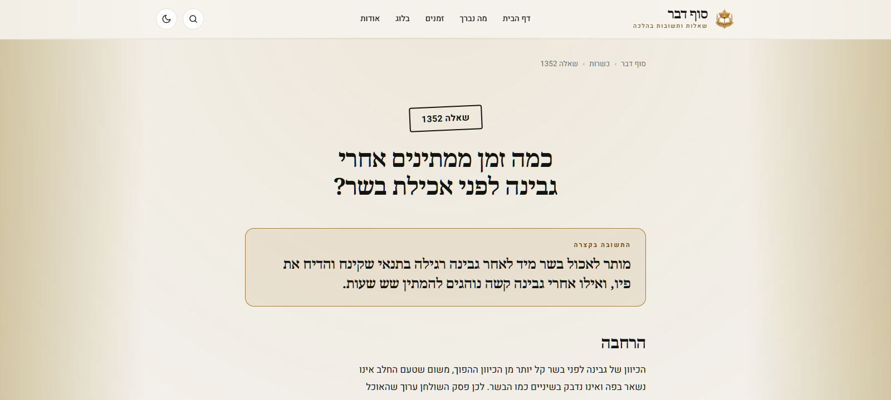
03 · התוכן
2,125 שאלות בעשרים ושבעה נושאים
0 ₪
4
27
2,125
עלות תפעול חודשית
תווים בכתובת קבועה
נושאים
שאלות במאגר
כל שאלה היא רשומה אחת:
נוסח השאלה כפי שהיא נשאלת בפועל
תשובה קצרה — משפט אחד חד-משמעי
שתי פסקאות הרחבה
מקורות בני-אימות: שולחן ערוך, משנה ברורה, רמ״א
מנהג אשכנז וספרד היכן שיש הבדל ממשי
שבע עד עשר מילות חיפוש בניסוח דיבור
קוד כתובת קבוע בן ארבעה תווים: /q/k7m2
לצד המאגר: זמני היום ההלכתיים לכל עיר בחישוב אסטרונומי מקומי, לוח עברי, טבלת «מה נברך» ובלוג.
עמוד שאלה: התשובה הקצרה קודמת לכל השאר.
4
סוף דבר · מצגת הפרויקט

Slide 5
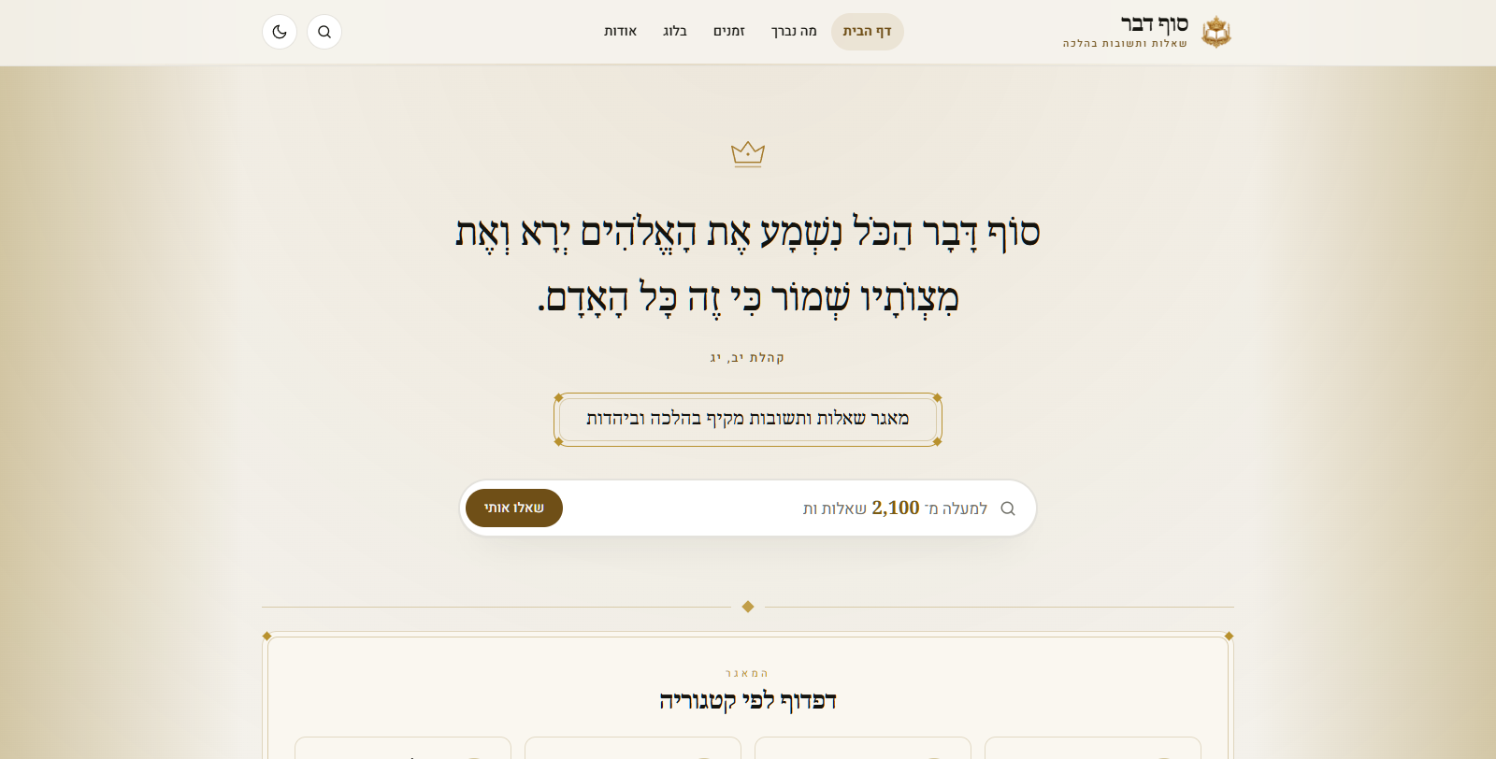
04 · המוצר
כך זה נראה
תיבת חיפוש אחת
combobox לפי תקן WAI-ARIA: ניווט בחצים, Enter ו-Escape, והכרזת מספר התוצאות לקורא מסך.
עובד בלי JavaScript
כל עמוד מרונדר בשרת. כשה-JS כבוי, החיפוש נשלח כטופס רגיל וממשיך לעבוד.
מצב כהה ובהיר
נשמר ב-localStorage בלי הבזק בטעינה. הניגודיות נבדקה מול WCAG AA בשני המצבים.
עמוד הבית — הפסוק, המאגר ותיבת החיפוש היחידה.
5
סוף דבר · מצגת הפרויקט

Slide 6
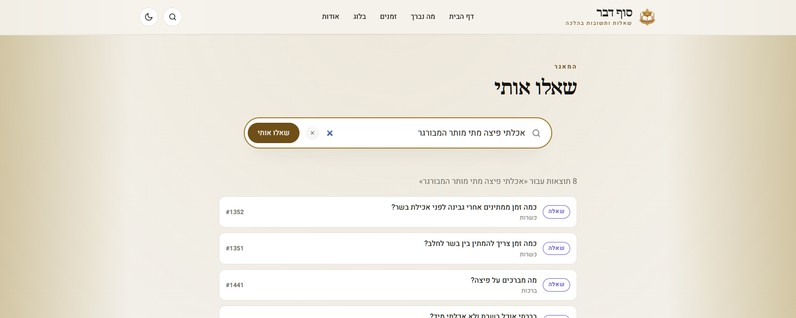
05 · ההדגמה
מה שמקלידים אינו מה שכתוב במאגר
השאילתה «אכלתי פיצה מתי מותר המבורגר» אינה חולקת אף מילה עם השאלה שבמאגר — «כמה זמן ממתינים אחרי גבינה לפני אכילת בשר?» — ובכל זאת היא התוצאה הראשונה. הגישור נעשה בשתי דרכים: מילות חיפוש בניסוח דיבור שנכתבות לכל שאלה, ונרמול עברי שמסיר ניקוד ומאחד «בשבת» ל«שבת».
צילום מסך מן האתר. שאר התוצאות מגיעות מנושאים אחרים — ברכות, שבת — ולכן שער הראיות הוא שמחליט מה באמת קשור.
6
סוף דבר · מצגת הפרויקט

Slide 7
06 · המנוע
שתי שכבות חיפוש, ולא אחת
סמנטי — משמעות
לקסיקלי — מילים
ווקטור אחד לכל שאלה, ודמיון קוסינוס מול כל המאגר בכפל מטריצה יחיד — כמילישנייה:
SQLite FTS5 עם דירוג bm25. הנרמול העברי מופעל בשני הצדדים — גם על הטקסט שנכנס לאינדקס וגם על השאילתה:
מוצא ניסוח שאין בו אף מילה משותפת
הווקטור נבנה שדה-שדה, במשקלים מפורשים
מוצג באתר כמדור נפרד: «עוד מהמאגר»
בלי מסד ווקטורי, בלי ANN ובלי faiss
ניקוד וטעמי מקרא מוסרים
אותיות סופיות מאוחדות: ך ם ן ף ץ
אותיות שימוש נחתכות — «בשבת» מוצא «שבת»
התאמת תחילית: השלמה כבר מהתו השני
המיזוג — Reciprocal Rank Fusion עם k=60: כל שיטה תורמת ניקוד ההופכי למיקום שנתנה, והסכום מכריע.
7
סוף דבר · מצגת הפרויקט

Slide 8
07 · הבינה המלאכותית
מודל שפה עברי שרץ אצלנו, בלי ענן
Model2Vec היא שיטת זיקוק: מריצים מודל טרנספורמר על כל אוצר המילים, ושומרים לכל טוקן את הווקטור שיצא — כלומר ממירים רשת עמוקה לטבלת חיפוש אחת. קידוד משפט הוא שליפת שורות וממוצע, במיקרו-שניות ועל CPU.
קוונטיזציה ל-int8
←
זיקוק Model2Vec
←
המורה: DictaBERT
מקדם לכל שורה
המטריצה: 65.5MB
טבלת חיפוש אחת
512 ממדים
מודל עברי ילידי
127,996 שורות
סך הכול 69MB בתיקייה data/model — קטן מן המודל הרב-לשוני הקודם, ובלי שלב גזימה כלל.
למה הוחלף: כל הכשלים שנמדדו היו מאותו סוג — «אייפון» מול «טלפון נייד», «הבגד הלבן עם החוטים» מול «טלית קטן». פער באיכות המודל בעברית, לא במתכון הווקטור.
מה שנמדד: שינויים במתכון עצמו נעו בין 0.132 ל-0.167 ב-MRR מול 0.160 — רעש. מורה רב-לשוני חזק יותר ירד ל-0.128. חמישה מודלים עבריים שונים עברו את הבסיס.
המגבלות שעיצבו את הפתרון: תקרת 500MB לפונקציית Python ב-Vercel ותקרת 100MB לקובץ בודד ב-GitHub. בזמן ריצה יש numpy ו-tokenizers בלבד — אין torch, אין API, אין רשת.
8
סוף דבר · מצגת הפרויקט

Slide 9
08 · הזמנים
זמני היום מחושבים, לא נשלפים
זמני היום ההלכתיים אינם נתון שמורידים מאיפשהו — הם פונקציה של קו רוחב, קו אורך ותאריך. האתר מחשב אותם בעצמו, בשרת, לפי אלגוריתם המיקום הסולרי של NOAA, ובלי אף קריאת רשת בזמן ריצה.
0 ₪
0
14
32
עלות לקריאה
קריאות רשת בזמן ריצה
זמנים ליום
ערים בישראל
הזוויות שמתחת לאופק הן ההכרעה ההלכתית: עלות השחר 16.1°, זמן טלית ותפילין 11.5°, צאת הכוכבים 8.5°.
החישוב נעשה בגובה פני הים, כמו ברוב הלוחות המקובלים בארץ, ולא לפי גובה היישוב בפועל.
זמן הדלקת נרות אינו חישוב אלא מנהג המקום — ולכן הוא נתון לכל עיר בנפרד, יחד עם מקור המנהג.
גם הלוח העברי מקומי: מולד וארבע הדחיות, אותו אלגוריתם שב-Calendrical Calculations. אין טבלה ואין רשת.
app/zmanim.py — 340 שורות של אסטרונומיה, בלי ספרייה חיצונית אחת.
9
סוף דבר · מצגת הפרויקט

Slide 10
09 · האימות
ה-API של Hebcal — בוחן, לא ספק
את ה-API של Hebcal אנחנו כן מפעילים, אבל רק בפיתוח ולא בזמן ריצה: הוא אינו מקור הזמנים אלא האורקל שבודק אותם. סקריפט אחד מריץ את המנוע המקומי מול השירות לאורך שנה שלמה, ומדפיס את הפער המרבי לכל זמן.
הריצה האחרונה | מה נמדד
1,344 | השוואות
14 | זמנים
4 | ערים
24 | תאריכים לאורך שנה
דקה אחת | סבילות
0.75 דקות | הפער המרבי שנמצא
למה לא לקרוא ל-API בזמן ריצה
תלות: כשהשירות נופל או משנה מבנה, האתר מפסיק לתת זמנים.
מגבלת קצב ועלות — שתיהן נמנעות כשהחישוב מקומי.
זמן תגובה: כפל מטריצה מקומי מול קריאת רשת חיצונית בכל בקשה.
פרטיות: מיקום המשתמש אינו יוצא לשום שרת אחר.
התוצאה: הפער המרבי בכל 1,344 ההשוואות היה 45 שניות, בחצות היום, וכל שאר הזמנים בתוך חצי דקה. הבדיקה מורצת מחדש אחרי כל שינוי במנוע — python scripts/verify_zmanim.py
10
סוף דבר · מצגת הפרויקט

Slide 11
10 · יושרה
המערכת יודעת לומר «לא מצאתי»
מנוע שמחזיר תמיד תוצאה כלשהי מסוכן דווקא כאן: התוצאה הקרובה ביותר אינה בהכרח קשורה לשאלה. לכן נבנה שער ראיות שחוסם תשובה כשאין די ראיה.
הסף נבחר ממדידה, לא מתחושה
איך זה עובד
אפס תוצאות | טעות בטוחה | Recall@1 | סף
0.0% | 64.0% | 25.3% | ללא סף
18.7% | 46.7% | 24.0% | 0.20
64.0% | 13.3% | 17.3% | 0.34
לכל גזע נשמרת שכיחות המסמכים שלו במאגר.
מילה שמופיעה ביותר מעשרה אחוזים מהשאלות היא מילת מילוי, ואינה נחשבת ראיה.
לשאר מחושב משקל IDF קלאסי, לפי שכיחותן ההפוכה.
תוצאה שאינה מכסה לפחות חמישית ממסת המידע של השאילתה נפסלת.
הסף שנבחר, 0.20, מוותר על 1.3 נקודות דיוק וחוסך שבע-עשרה נקודות של תשובות בטוחות-ושגויות. נמדד על מאגר של 1,422 שאלות.
ועל הדמיון הסמנטי אין סף כלל: נמדד שהציון אינו מפריד בין נכון לשגוי — שאילתה שאין לה תשובה במאגר קיבלה 0.750, גבוה מכל פגיעה נכונה שנמדדה, 0.658.
11
סוף דבר · מצגת הפרויקט

Slide 12
11 · מדידה
כל החלטה נמדדה
מסגרת מדידה קבועה: 102 שאילתות — 85 עם תשובה ידועה ו-17 שאין להן תשובה במכוון — חמש שיטות ושישה מדדים, מורצות מחדש אחרי כל הוספת תוכן.
אפס תוצאות | MRR@10 | Recall@5 | Recall@1 | שיטה
88.2% | 0.071 | 7.1% | 7.1% | לקסיקלי AND
0.0% | 0.314 | 41.2% | 25.9% | לקסיקלי OR
0.0% | 0.225 | 27.1% | 18.8% | סמנטי בלבד
0.0% | 0.302 | 42.4% | 22.4% | מיזוג RRF
10.6% | 0.301 | 35.3% | 27.1% | מה שרץ באתר
המסקנה הכנה: הלקסיקלי עדיין המדויק ביותר במקום הראשון, והמיזוג הטוב ביותר בחמש הראשונות. הרחבת המאגר ב-260 שאלות הורידה את כל המספרים — כל שאלה חדשה היא מסיח לשאילתות הישנות.
שלוש-עשרה שיטות שיפור נמדדו ונדחו: SIF/IDF, p-mean, מרכוז, all-but-the-top, מורה שאומן על עברית רבנית, אוצר מילים תחומי, מרב על פני שדות ונרמול מילה-מילה. אף אחת לא עברה את המתכון הקיים בשני גדלי מאגר.
12
סוף דבר · מצגת הפרויקט

Slide 13
12 · יצירת התוכן
מודל שפה כותב את התוכן — לא את התשובה
3 · אימות מול המקור
2 · בקרת איכות
1 · כתיבה
סקריפט בודק כל הפניה מול ספריא — קיימת, ועוסקת בנושא — ומסיר כפילויות מול המאגר על טקסט מנורמל.
סוכן שני קורא את הפלט, מאתר כפילויות, מתקן מבנה ובודק סימני שגיאה הלכתיים.
סוכן לכל תת-נושא מייצר שאלות ותשובות במבנה JSON קבוע: שאלה, תשובה קצרה, פסקאות הרחבה, מקורות, מנהגים ומילות חיפוש.
כל זה קורה מראש, בזמן ההכנה. בזמן ריצה אין LLM בנתיב הבקשה — האתר מחזיר תשובות שנכתבו ואומתו, ולא תשובות שנוצרות בזמן אמת.
הבהרה: התוכן נועד ללימוד ולהתמצאות בלבד. אינו תחליף לשאלת רב, ואין להסתמך עליו למעשה.
13
סוף דבר · מצגת הפרויקט

Slide 14
13 · סיכום
מה יש כאן
מאגר עברי אחד: 2,125 שאלות, תשובה קצרה, מקורות ומנהגים.
מנוע חיפוש היברידי שמגשר בין ניסוח יומיומי למונח ההלכתי.
מודל שפה עברי מקומי בן 69MB — בלי ענן, בלי API ובלי עלות.
מסגרת מדידה שהכריעה בין השיטות, ודחתה שלוש-עשרה מהן.
מערכת שמעדיפה לשתוק על פני לענות תשובה שאינה נכונה.
מה הלאה
להמשיך לאזן: חלקה של שבת במאגר ירד מ-71% ל-63% והיא עדיין הנושא הגדול.
שיפור החיפוש בניסוח חופשי, שם המדידה עדיין נמוכה.
עלייה לדומיין קבוע, ומדידה על שאילתות אמת.
תודה
14
סוף דבר · מצגת הפרויקט

